Slide 1

Cas d’usage
Souscription d’un Millevie PER
Posture du conseiller
Le conseiller indique à son client qu’il lui est possible de préparer sa retraite en souscrivant des produits d’épargne spécifiques
Le conseiller explique à son client que les produits de retraite permettent de bénéficier d’une possible optimisation fiscale
La souscription d’un Millevie PER, peut se faire via :
toute nouvelle adhésion par fonds propres,
des rachats partiels ou totaux en assurance vie
transfert de PERP ou de PER,
transfert d’article 83 ou Madelin
transfert de PERCO
Une fois à la retraite (ou de manière anticipée en cas d’accident de la vie), le client aura la possibilité de jouir de son épargne via :
  Une sortie en rente viagère
  Une sortie en capital
  Une combinaison des deux
Caractéristiques du cas
PERSONA
SOUHAIT(S) DU CLIENT
OBJECTIFS DU CAS
Constituer une épargne pour sa retraite en bénéficiant d’une possible optimisation fiscale
Sélectionner une session Plan d’Epargne Retraite
Souscrire un Millevie PER
Choisir le mode de gestion en fonction de l’appétence du client
SEGMENT
Gestion Privée
PROFIL DE RISQUE
Dynamique

Slide 2
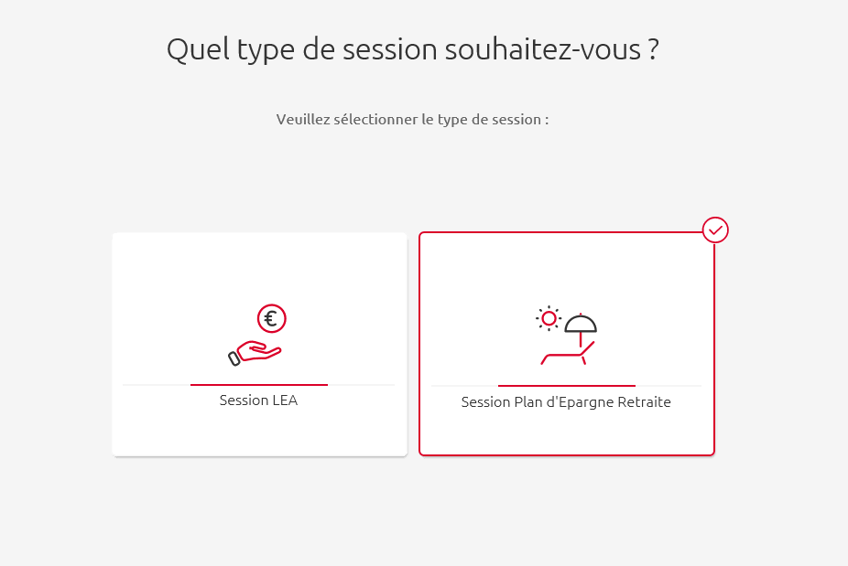


Souscrire un Millevie PER
Introduction
Les choix clients effectués se matérialisent de différentes façons tout au long du parcours de souscription Millevie PER ainsi que dans la synthèse PDF
Parcours proposé par défaut
Renonciation à la sécurisation progressive
Sécurisation progressive
Gestion Libre
Parcours proposé par défaut
Renonciation à la formule par défaut
Formule Equilibre
Formule Prudent
Formule Dynamique
Aucun
Switch / Split
Au moins un
Switch / Split
Parcours par défaut (d’après la loi)
Supports Conseillés dans la synthèse PDF
Renonciation du parcours par défaut (d’après la loi)
Supports Conseillés dans
la synthèse PDF
Renonciation du parcours par défaut (d’après la loi)
Supports « Conseillés » dans
la synthèse PDF
Renonciation du parcours par défaut (d’après la loi)
Supports switchés / splités « non conseillés » dans la synthèse PDF
Parcours par défaut (d’après la loi)
Renonciation du parcours par défaut (d’après la loi)
Supports « Conseillés » par l’établissement
Supports « non conseillés » par l’établissement

Slide 3
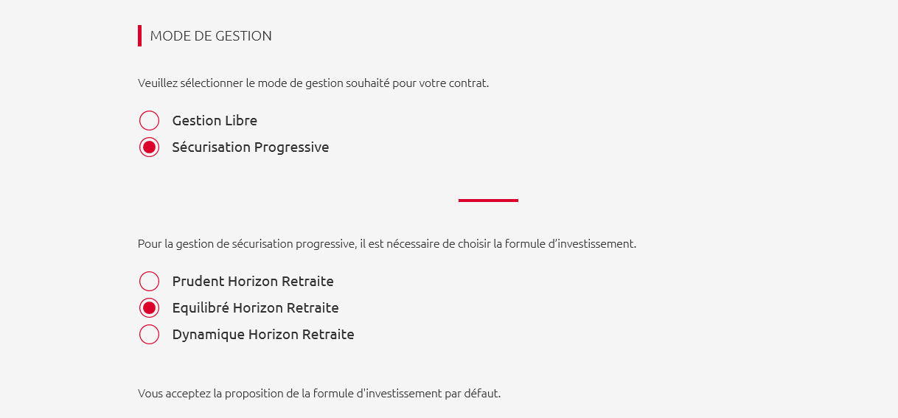
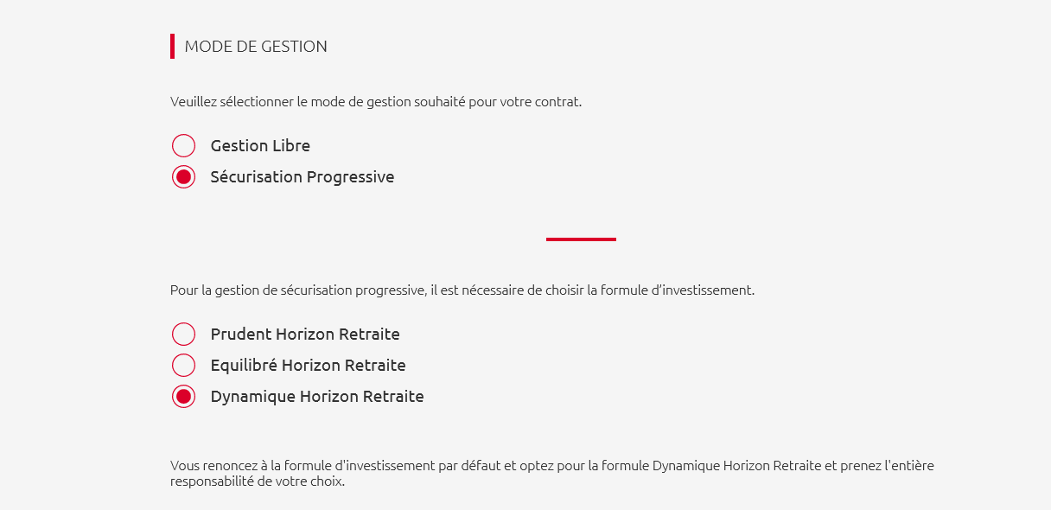
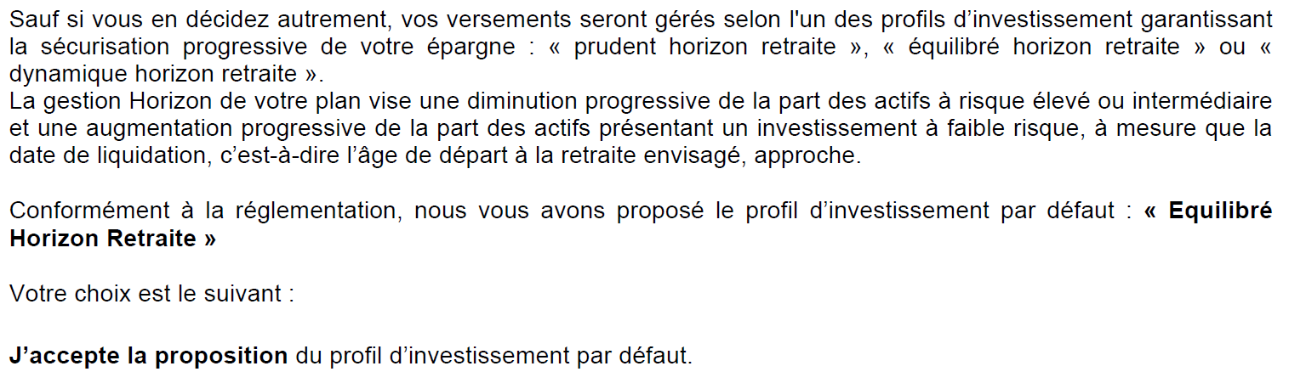
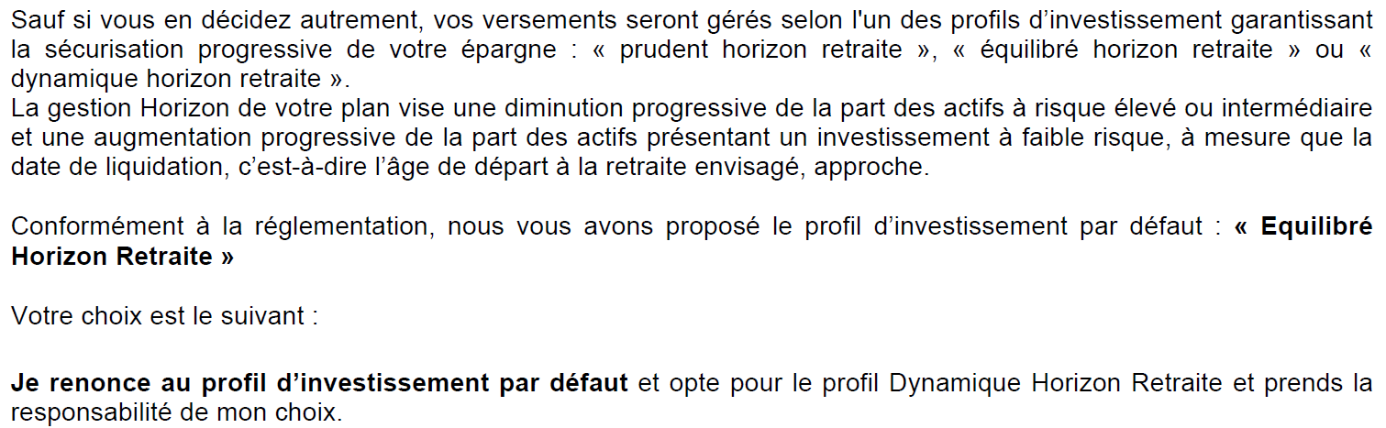
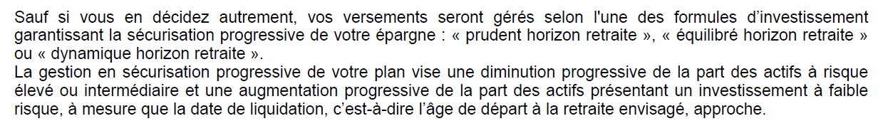
Souscrire un Millevie PER
Introduction
Sécurisation progressive
Formule Equilibre
Formule Prudent / Formule Dynamique
Déclaration de projet
Synthèse PDF
Parcours par défaut (d’après la loi)
Renonciation du parcours par défaut (d’après la loi)
Supports « Conseillés » par l’établissement
Supports « non conseillés » par l’établissement

Slide 4
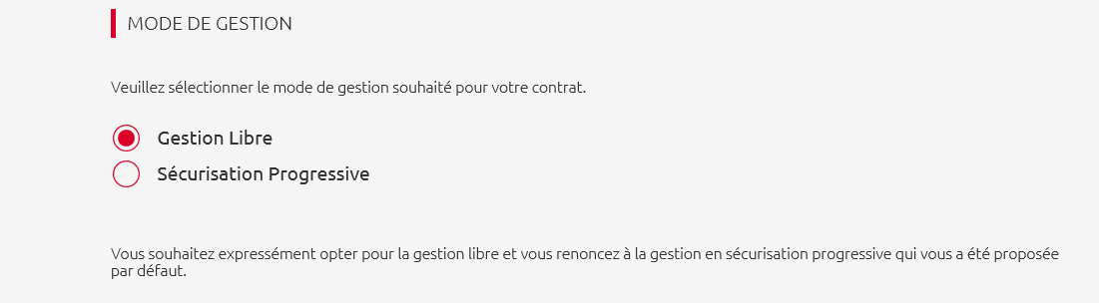
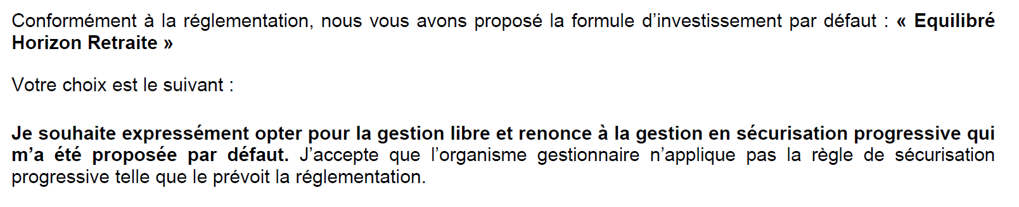
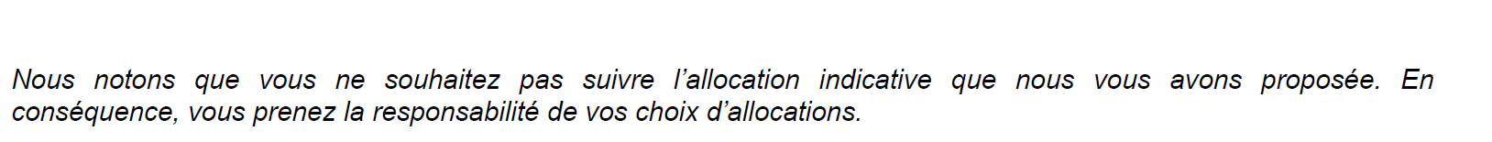
Souscrire un Millevie PER
Introduction
Gestion Libre
Aucun Switch / Split
Au moins un Switch / Split
Déclaration de projet
Synthèse PDF
Parcours par défaut (d’après la loi)
Renonciation du parcours par défaut (d’après la loi)
Supports « Conseillés » par l’établissement
Supports « non conseillés » par l’établissement

Slide 5
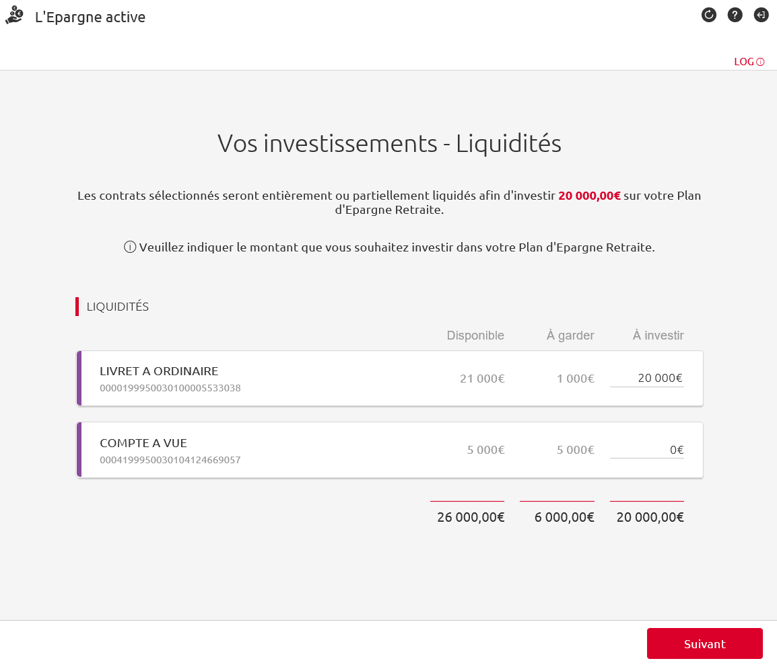
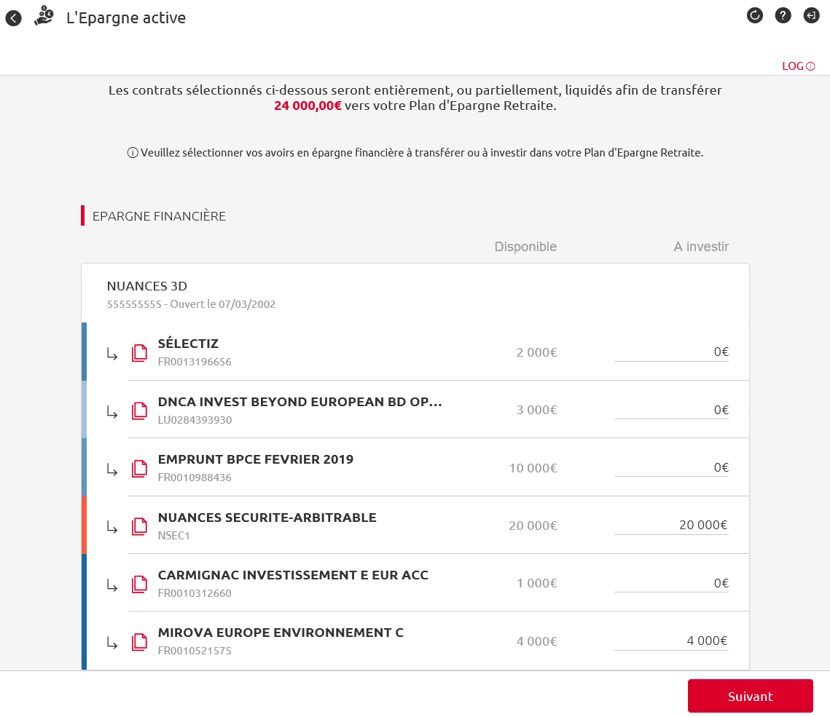
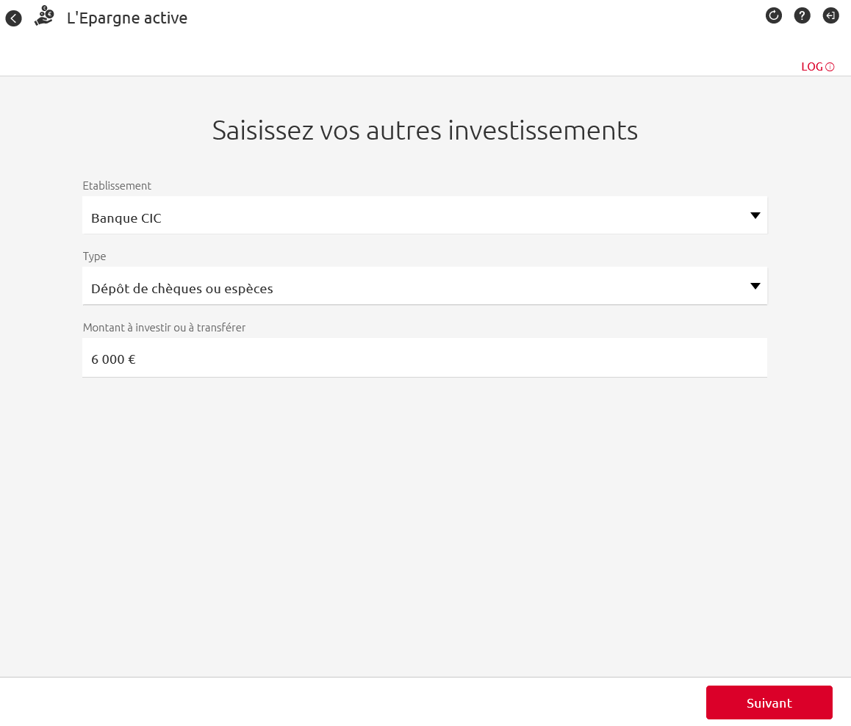
Souscrire un Millevie PER
Déroulé du cas (1/2)
1
2
3
Ecrans du parcours dans le cas d’une sécurisation progressive – Formule « Equilibré Horizon Retraite »
c
a
b
Ouvrir une session Plan d’Epargne Retraite dans LEA. Pour la souscription d’un Millevie PER, plusieurs options sont offertes au client pour le montant à investir sur ce nouveau contrat :
Possibilité d’investir des liquidités à partir du compte à vue ou des livrets détenus par le client dans l’établissement depuis la page « Vos investissements – liquidités »
Note : Veiller à respecter les minimums de détention des livrets du client le cas échéant.
Possibilité d’investir de l’épargne financière (rachat partiel ou total) détenue par le client dans l’établissement depuis la page « Vos investissements Epargne financière ». Choisir alors le montant à investir support par support.
Possibilité d’investir des avoirs externes dans le projet à la page « Saisissez vos autres investissements »
Note 1 : Il est possible d’investir des avoirs externes depuis plusieurs établissements concurrents en cliquant sur « Ajouter un investissement » pour chaque nouvelle déclaration.
Note 2 : L’intégralité des avoirs déclarés sont investis dans le projet.
Note 3 : Dans le cas d’un transfert d’article 83, Madelin, PERCO… (même détenus en interne à l’établissement), il est nécessaire de les déclarer en avoirs externes à cette étape.
b
c
a

Slide 6
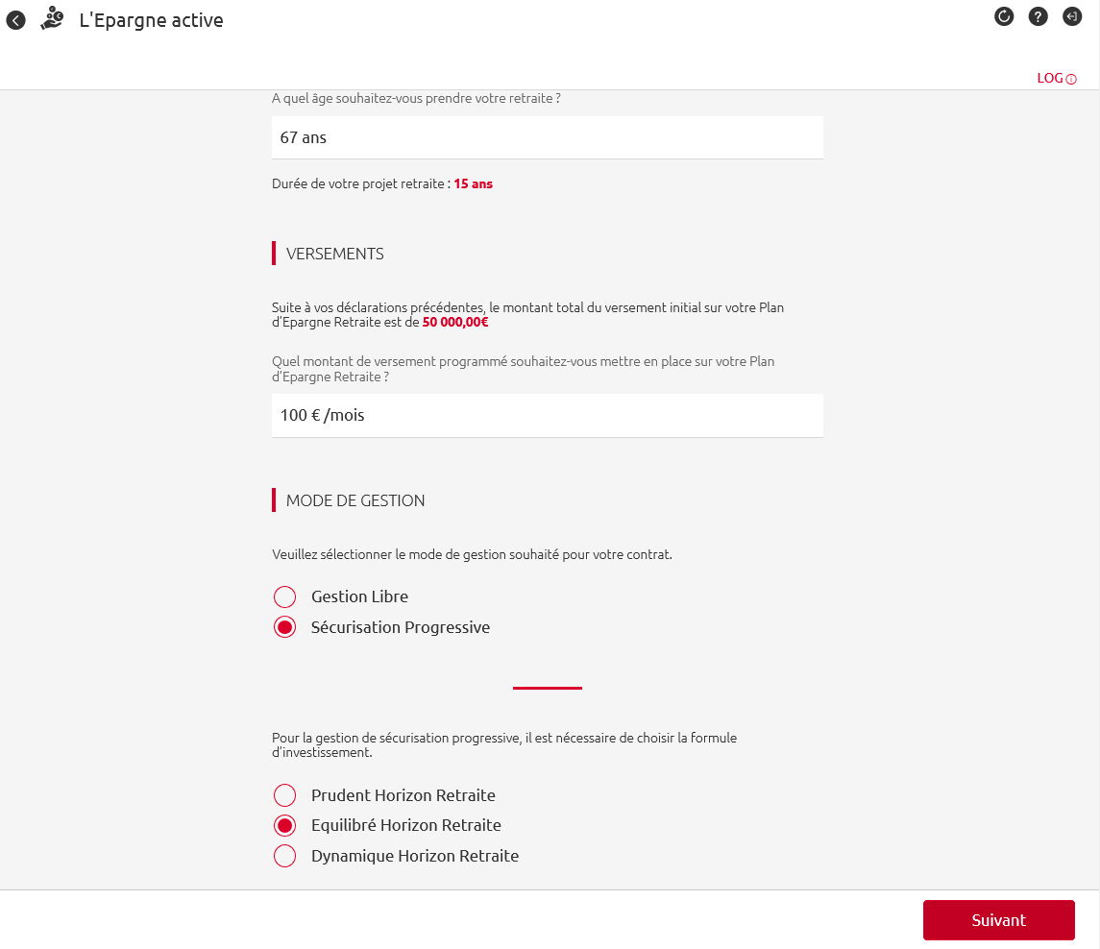
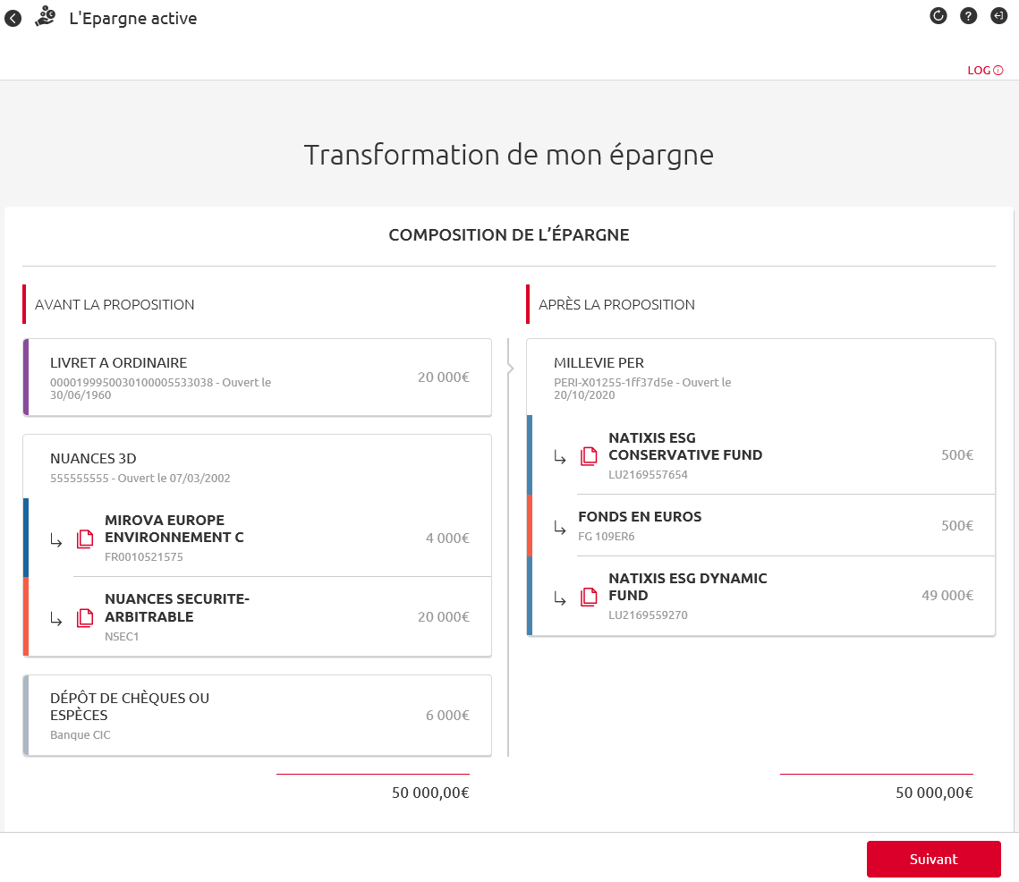
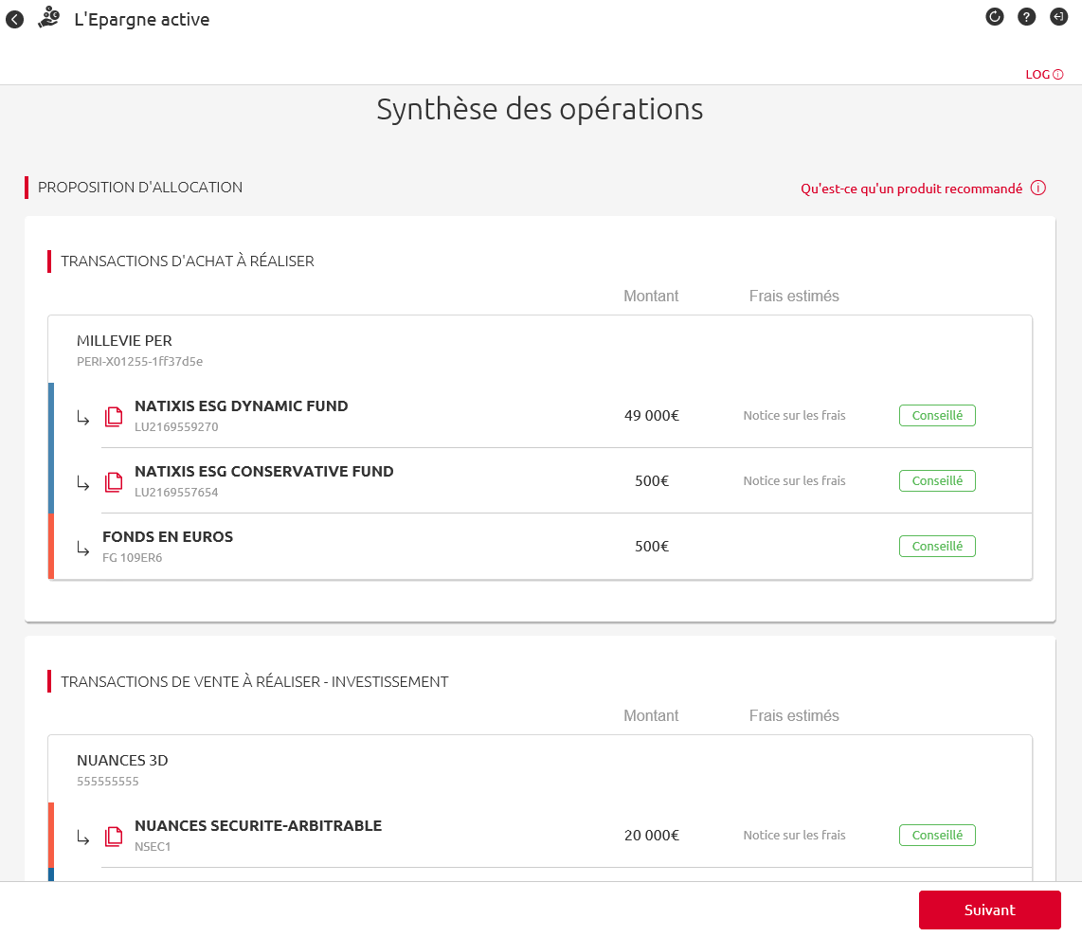

Souscrire un Millevie PER
Déroulé du cas (2/2)
4
5
6
Ecrans du parcours dans le cas d’une sécurisation progressive – Formule « Equilibré Horizon Retraite »
2
A la page « Modalités d’ouverture de votre Plan Epargne Retraite », indiquer à quel âge le client souhaite prendre sa retraite, le montant des versements programmés (VP) ainsi que le mode de gestion désiré.
Note 1 : Le choix du mode « Gestion libre » plutôt que le mode « Sécurisation progressive » implique une renonciation du mode de gestion par défaut (NB : cette renonciation sera précisée dans la synthèse PDF fournie au client)
Note 2 : Si le mode de Sécurisation progressive est choisi, l’outil propose par défaut la formule « Equilibré Horizon Retraite ». Dans le cas où le client choisit de changer de formule, il renonce alors à la proposition de formule d’investissement par défaut (une phrase s’affiche alors en-dessous de la formule sélectionnée par le client dans le parcours)
Dans le cadre du mode de gestion « Sécurisation progressive », l’écran récapitule la transformation de l’épargne effectuée par l’outil. Les éventuels versements programmés sont affichés en bas de la page le cas échéant. Cliquer ensuite sur « Suivant » en bas à droite de l’écran.
Note 1 : Dans le cas où le client choisit le mode « Gestion libre » à l’étape précédente, il est possible d’arbitrer l’allocation proposée. Toutefois, ces modifications effectuées apparaîtront comme « non conseillées » en synthèse des opérations et dans la synthèse PDF.
Note 2 : un portefeuille modèle spécifique Millevie PER / PER CE est proposé au client. Il est composé de Fonds € ainsi que de fonds de fonds ESG ISR.
L’écran récapitule la proposition d’allocation ainsi que les transactions d’achat, de vente ou de transfert à réaliser.
Dans le cadre d’une sécurisation progressive, toutes les opérations apparaissent comme « conseillées ».
Finaliser le parcours jusqu’à la signature de la synthèse
Note : Dans le cas d’une Gestion libre sans switch/split réalisé, toutes les opérations apparaitront également comme conseillées dans la synthèse des opérations et en synthèse PDF.

Slide 7
Cas d’usage
Souscription d’un PER CE
Posture du conseiller
Le conseiller indique à son client qu’il lui est possible de préparer sa retraite en souscrivant des produits d’épargne spécifiques
Le conseiller explique à son client que les produits de retraite permettent de bénéficier d’une possible optimisation fiscale
La souscription d’un PER CE, peut se faire uniquement via :
Un rachat total ou partiel d’un contrat d’assurance vie : Nuances 3D, Nuances Plus, Nuances Privilège, Initiatives transmission, Initiatives Plus.
Ou un transfert d’un PERP CE
Une fois à la retraite (ou de manière anticipée en cas d’accident de la vie), le client aura la possibilité de jouir de son épargne via :
  Une sortie en rente viagère
  Une sortie en capital
  Une combinaison des deux VP).
Note : Nous vous rappelons que le rachat partiel est exprimé net de prélèvements sociaux et fiscaux, il est nécessaire de s’assurer que le montant disponible est bien suffisant pour couvrir les prélèvements fiscaux et respecte bien les minimum devant rester en compte indiqués dans les notices produits, à savoir :
250 euros pour Nuances 3D
5000 euros pour Nuances Plus
1 500 euros pour Initiatives Transmission
75 000 euros pour Initiatives Plus
Pour Nuances Privilège, vous devez conserver un minimum de 5 000 € sur le fonds euro après un rachat partiel
Caractéristiques du cas
PERSONA
SOUHAIT(S) DU CLIENT
OBJECTIFS DU CAS
Constituer une épargne pour sa retraite en bénéficiant d’une possible optimisation fiscale
Souscrire un PER CE
Choisir le mode de gestion en fonction de l’appétence du client
SEGMENT
Gestion Privée
PROFIL DE RISQUE
Dynamique

Slide 8
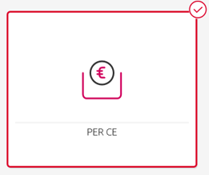
Souscrire un PER CE
Introduction
Les choix clients effectués se matérialisent de différentes façons tout au long du parcours de souscription PER CE ainsi que dans la synthèse PDF
Écran préalable
Parcours proposé par défaut
Renonciation à la Gestion Horizon
Gestion Horizon
Gestion Libre
Parcours proposé par défaut
Renonciation au profil par défaut
Profil Equilibre
Profil Prudent
Profil Dynamique
Aucun
Switch / Split
Au moins un
Switch / Split
Parcours par défaut (d’après la loi)
Supports Conseillés dans la synthèse PDF
Renonciation du parcours par défaut (d’après la loi)
Supports Conseillés dans
la synthèse PDF
Renonciation du parcours par défaut (d’après la loi)
Supports « Conseillés » dans
la synthèse PDF
Renonciation du parcours par défaut (d’après la loi)
Supports switchés / splités « non conseillés » dans la synthèse PDF
Parcours par défaut (d’après la loi)
Renonciation du parcours par défaut (d’après la loi)
Supports « Conseillés » par l’établissement
Supports « non conseillés » par l’établissement

Slide 9
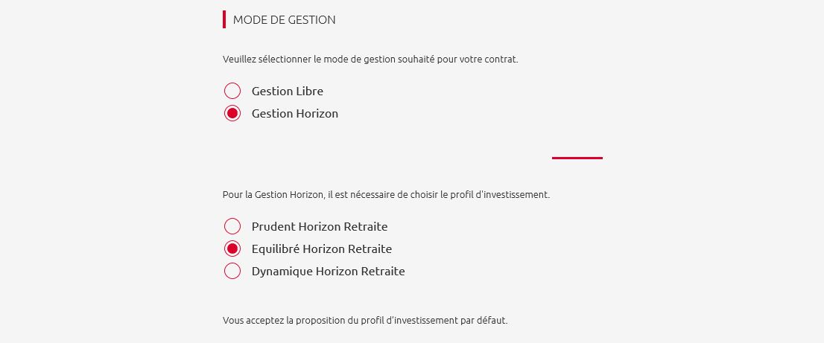
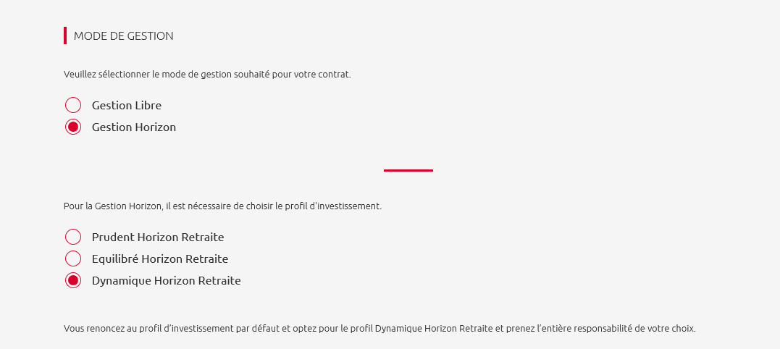
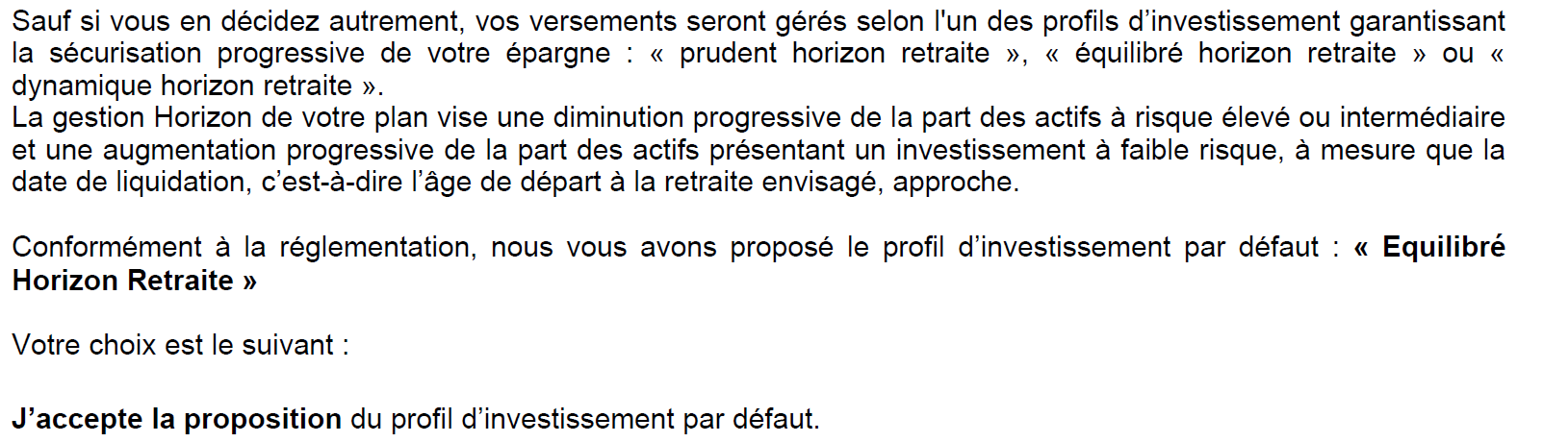
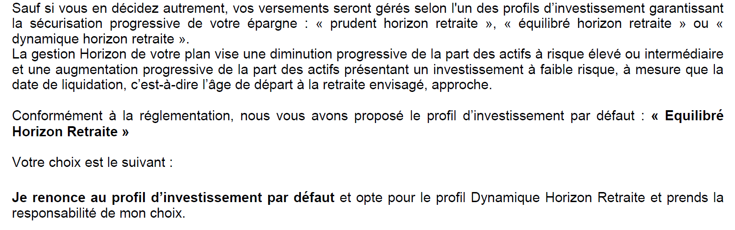
Souscrire un PER CE
Introduction
Gestion Horizon
Profil Equilibre
Profil Prudent / Profil Dynamique
Déclaration de projet
Synthèse PDF
Parcours par défaut (d’après la loi)
Renonciation du parcours par défaut (d’après la loi)
Supports « Conseillés » par l’établissement
Supports « non conseillés » par l’établissement

Slide 10
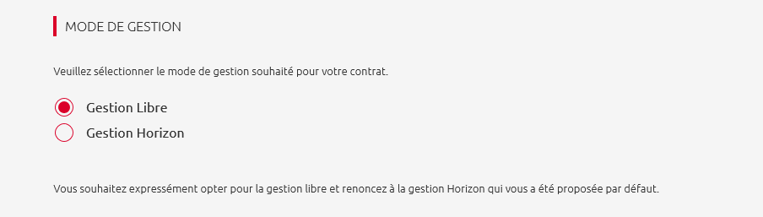
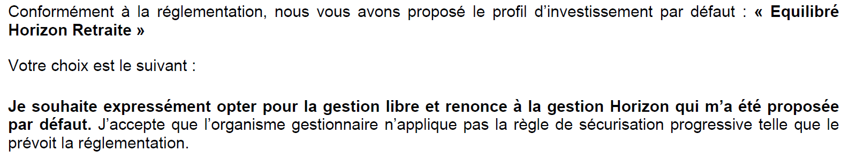
Souscrire un PER CE
Introduction
Gestion Libre
Aucun Switch / Split
Au moins un Switch / Split
Déclaration de projet
Synthèse PDF
Parcours par défaut (d’après la loi)
Renonciation du parcours par défaut (d’après la loi)
Supports « Conseillés » par l’établissement
Supports « non conseillés » par l’établissement

Slide 11
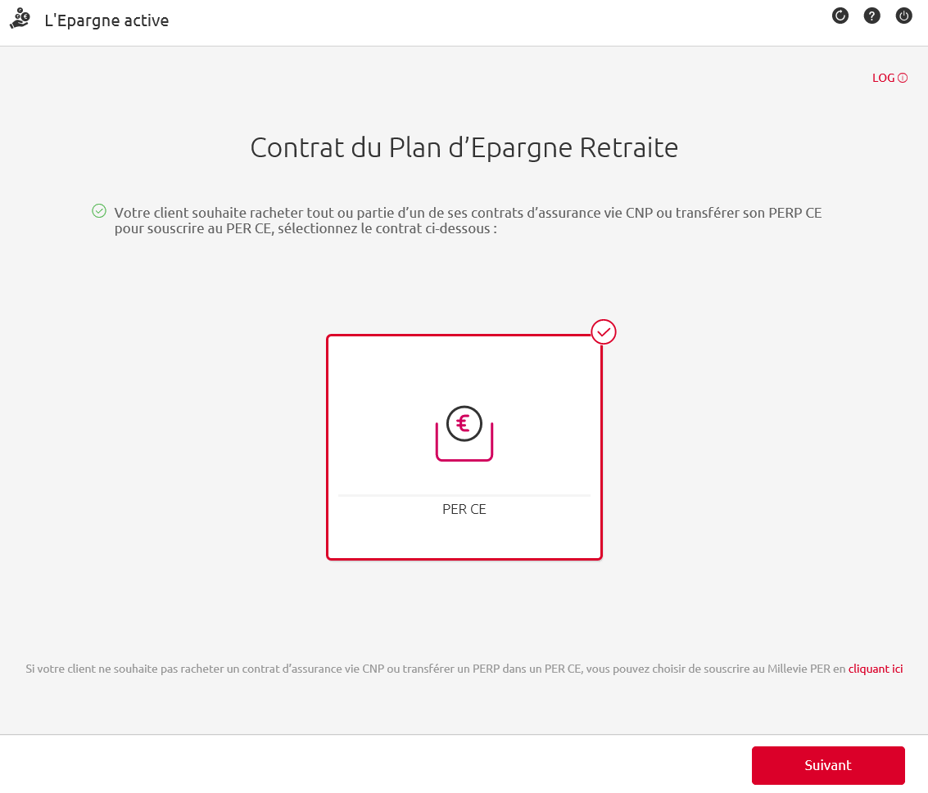
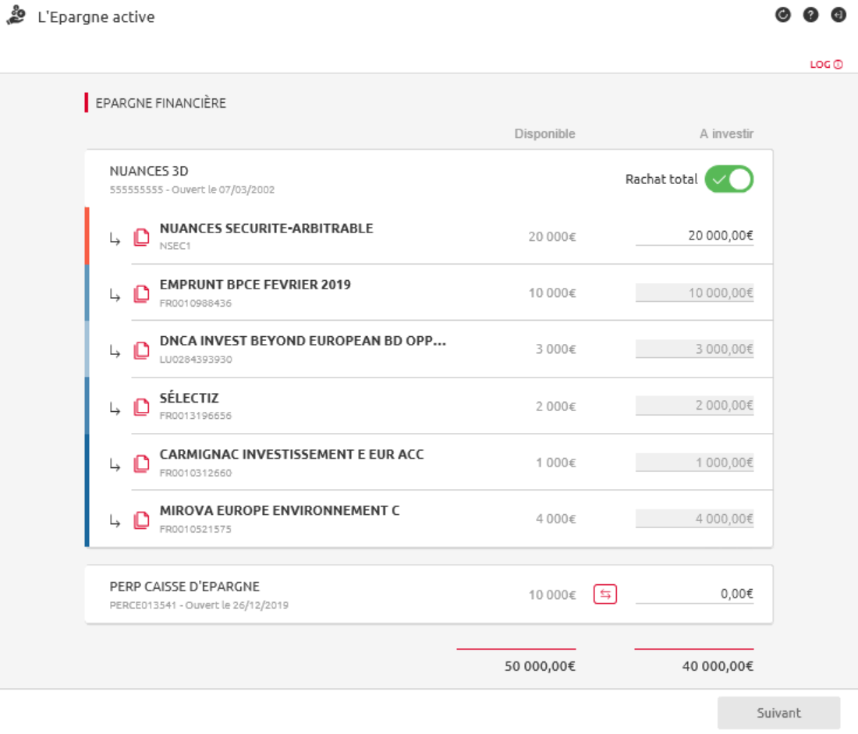
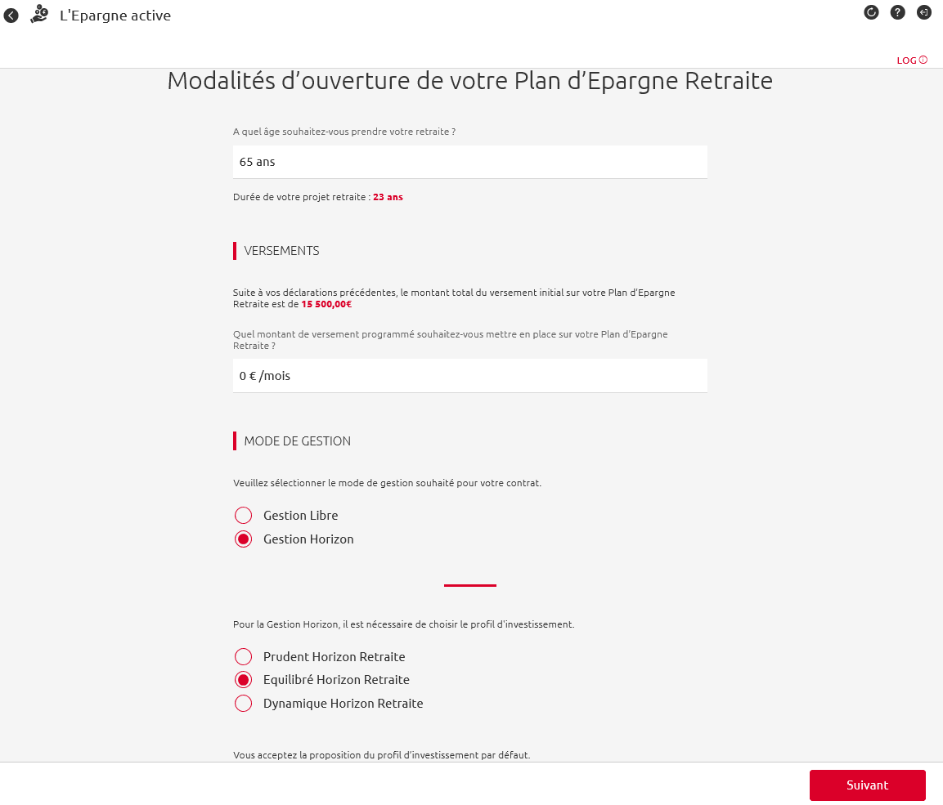
Souscrire un PER CE
Déroulé du cas (1/2)
1
2
3
Ecrans du parcours dans le cas d’une Gestion Horizon – Profil « Equilibré Horizon Retraite »
2
Ouvrir une session Plan d’Epargne Retraite dans LEA.
Par défaut, la rubrique au centre de l’écran permettant d’effectuer une souscription de PER CE est sélectionnée lorsque le client y est éligible (détient un Nuances 3D, Nuances Plus, Nuances Privilège, Initiatives transmission, Initiatives Plus ou PERP CE).
Cliquer donc sur valider en bas à droite de l’écran pour initier le parcours.
Note 1 : Il est également possible de souscrire un Millevie PER en cliquant sur « cliquer ici ».
Note 2 : Il est possible de télécharger les fiches produits en bas de l’écran.
Choisir les enveloppes que le client souhaite racheter (ASV existantes) ou transférer (PERP CE) pour souscrire son PER CE.
Cocher la case indiquant que le client valide bien les conséquences fiscales du rachat puis cliquer sur « Suivant ».
Note 1 : Seul le Fonds € est éligible au rachat partiel au sein d’un contrat. Veiller par ailleurs à respecter les minimums de détention des contrats (ceux-ci sont rappelés en bas de page).
Note 2 : Il n’est possible de sélectionner qu’un seul contrat d’origine à racheter ou à transférer.
Attention : Veiller à respecter les montants minimums de souscription du PER CE (VI de 1000€ si VP de 100€/mois ou VI de 2000€ si pas de VP).
A la page « Modalités d’ouverture de votre Plan Epargne Retraite », indiquer à quel âge le client souhaite prendre sa retraite, le montant des VP ainsi que le mode de gestion désiré.
Note : Le choix du mode « Gestion libre », plutôt que le mode « Gestion horizon » qui est sélectionné par défaut, implique une renonciation du mode de gestion proposé par l’établissement (NB : cette renonciation sera précisée dans la synthèse PDF fournie au client)
Note 2 : Si le mode de Gestion Horizon est choisi, l’outil propose par défaut le profil « Equilibré Horizon Retraite ». Dans le cas où le client choisit de changer de profil, il renonce alors au devoir de conseil de l’établissement (une phrase s’affiche alors en-dessous du profil sélectionné par le client dans le parcours)

Slide 12
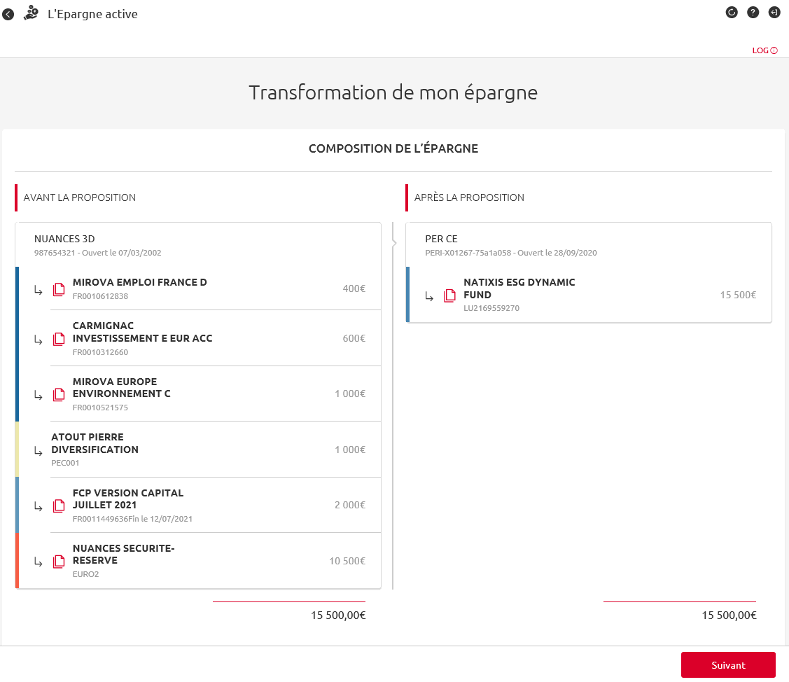
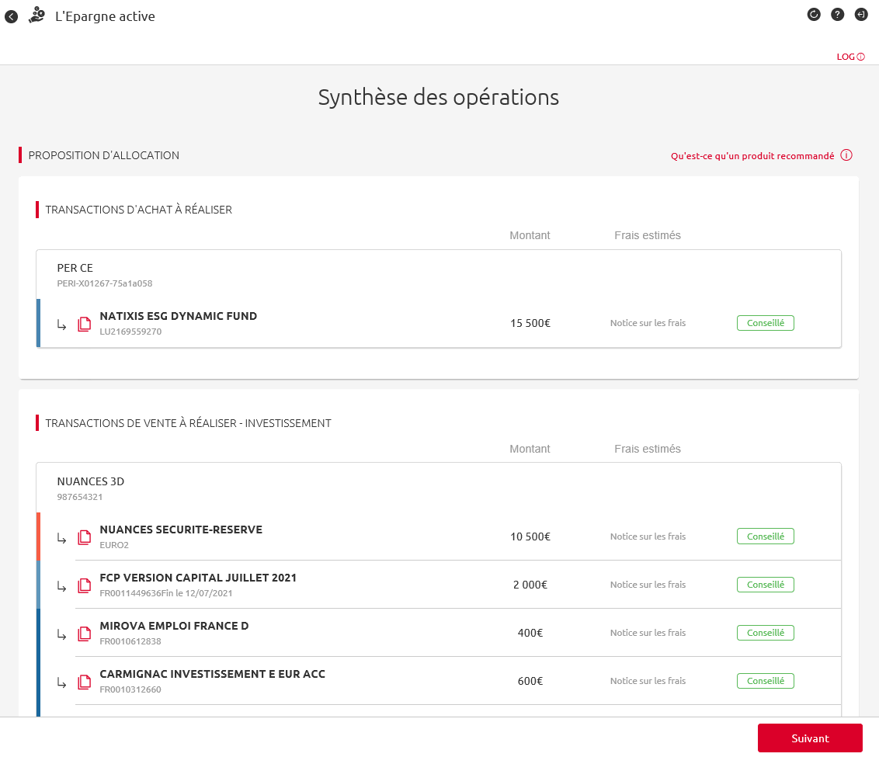
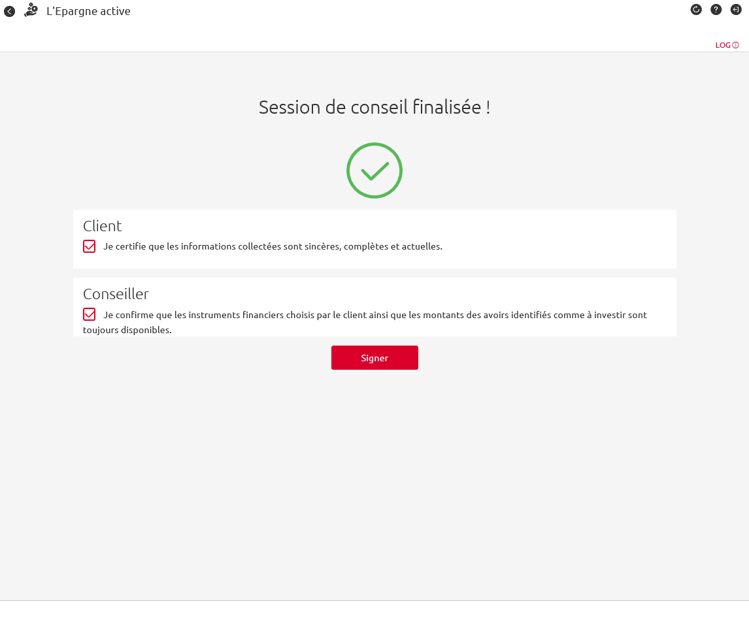
Souscrire un PER CE
Déroulé du cas (2/2)
4
5
6
Ecrans du parcours dans le cas d’une Gestion Horizon – Profil « Equilibré Horizon Retraite »
2
Dans le cadre du mode de gestion « Gestion Horizon », l’écran récapitule la transformation de l’épargne effectuée par l’outil. Les éventuels versements programmés sont affichés en bas de la page le cas échéant. Cliquer ensuite sur « Suivant » en bas à droite de l’écran.
Note 1 : Le mode de gestion Horizon ne permet pas d’effectuer des arbitrages sur l’allocation proposée par l’outil.
Note 2 : un portefeuille modèle spécifique Millevie PER / PER CE est proposé au client. Il est composé de Fonds € ainsi que de fonds de fonds ESG ISR.
Note 3 : Dans le cas où le client choisit le mode « gestion libre » à l’étape précédente, il est possible d’arbitrer l’allocation proposée mais les modifications effectuées apparaîtront comme non conseillées
L’écran « synthèse des opérations » récapitule la proposition d’allocation ainsi que les transactions d’achat, de vente ou de transfert à réaliser. Dans le cadre du mode de gestion « Gestion horizon », toutes les opérations apparaissent comme conseillées.
Finaliser le parcours jusqu’à la signature de la synthèse.

Slide 13


Souscrire un PER CE
Dans quels cas peut-on souscrire un PER CE via LEA ?
Opérations réalisables
Opérations non réalisables
Rachat partiel d’une Assurance Vie pour souscrire un PER CE si et seulement si :
        le montant Fonds € est supérieur au minimum de souscription du contrat cible
      le montant restant sur le contrat d’origine respecte le minimum de détention
Rachat total d’une Assurance Vie pour souscrire un PER CE
Transfert PERP CE (total) vers PER CE
Rachat partiel d’un contrat d’assurance vie sans Fonds € pour souscrire un PER CE
Rachat total de plusieurs contrats d’assurance vie pour souscrire un PER CE
Souscrire un PER CE avec un prospect

